Slide 1
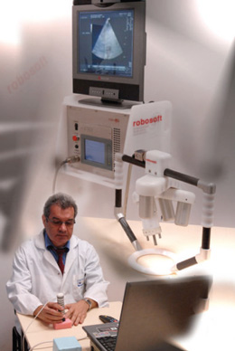
کاربرد سیستمهای خبره در تشخیص بیماری
استاد: خانم عابدینی بقا
دانشجو: حدیث میرزائی

Slide 2
عناوین :
مقدمه
دلایل و زمینه های استفاده سیستم خبره در پزشکی
سیستم های خبره دنیای پزشکی
عملکرد و پیاده سازی سیستم های خبره
سیستم های مبتنی بر وب
سیستم خبره تشخیص سرطان خون
تشخیص بیماری مالاریا از تصویرخون
سیستم خبره تجویز درمان پزشکی
مروری بر ابزارهای کوچک و ساده تشخیص بیماری های سخت
نتیجه گیری
منابع

Slide 3
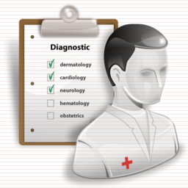
مقدمه
سیستم خبره تشخیص بیماری یک سیستم مبتنی بر قانون و وب گرا برای تشخیص خودکار بیماریها است . ایده ئ اصلی که این سیستم ها ، استفاده از قدرت اینترنت برای انتشار اطلاعات تخصصی و تخصص تعداد کمی از پزشکان با تجربه و متخصص برای راهنمایی است.
معمولا مدل عمومی تشخیص بیماری دراین سیستم ها به صورت زیر می باشد:
تشخیص→ پژوهش وبررسی→ علایم بیشتر → علایم
گام 2 و 3 ممکن است چندین بار تکرار شوند.

Slide 4
برخی دلایل استفاده از سیستم­های خبره در پزشکی:
پزشکان برخی اوقات دچار خطا و اشتباه می­شوند.
پزشکان قادر نیستند که همیشه خود را با اخرین یافته­های اطلاعات پزشکی تطبیق دهند.
در موارد متداول استفاده از تصمیم­گیری خودکار، موثر است.
سازمانهای مراقبت بهداشتی مایل به افزایش کیفیت مراقبت و کاهش هزینه­های ان هستند.

Slide 5
زمینه­های مورد استفاده سیستم­های خبره:
تولید هشدارها و یاداوری­کننده­ها برای پزشک
کمک در تشخیص بیماری به پزشک
برنامه­ریزی درمان
تشخیص و تفسیر تصاویر پزشکی

Slide 6
سیستم های خبره دنیای پزشکی
برنامه DENDRAL : شرح و بیان ساختار مولکولی و تحلیل شیمیایی
نرم افزار MYCIN : تشخیص و درمان بیماری میکروبی
نرم افزار PUFF : تشخیص بیماری های ریوی
نرم افزار XBONE : تشخیص بیماری های استخوانی
نرم افزار VM : نظارت بر بیماران نیازمند مراقبت های ویژه
BLUE BOX : تشخیص و درمان افسردگی
ATTENDING : آموزش در امور مدیریت بیهوشی
CADUCEUS : تشخیص بیماری های مربوط به طب داخلی
سیستم خبره فازی : ارزیابی سطح شدت حمله آسم

Slide 7
عملکرد و پیاده سازی سیستم های خبره
سیستم های خبره تشخیص بیماری برای رسیدن به نتایج صحیح ، قدم به قدم ، استدلال های یک پزشک خبره را تقلید می کنند که همان مفهوم Explan می باشد . امر بدیهی این است که سیستم های خبره نیاز به تعداد بسیار زیادی قوانین و حقیقت های علم پزشکی در زمینه بیماریها و شرایط بیماری دارند تا بتوانند نتیجه دقیقی ارائه دهند.
برای پیاده سازی این سیستم ها از روش های نمادینی مانند درخت های تصمیم گیری ساده ، روشهای آماری / احتمالاتی و سیستم های خبره مبتنی بر قواعد توصیفی و الگوریتم های ژنتیک ویا حتی ترکیبی از این تکنیک ها استفاده می گردد.

Slide 8
کاربرنهایی که با سیستم از طریق یک رابط کاربر در ارتباط بوده و امکان توضیح و یا رسیدن به هدف به صورت قدم به قدم را با موتور استنتاج سیستم دارد ، برای رسیدن به اهداف خود مانند درمان های پیشنهادی و غیره قسمت امکانات توضیح با موتور استنتاج ترکیب و توضیحات لازم را مشاوره و ارائه و یا بازخورد می نماید و در نهایت به نتیجه مورد نظر خواهد رسید.
در نمودار و دیاگرام اسلایدهای بعدی نحوه تعامل کاربر و سیستم نمایش داده می شود.

Slide 9
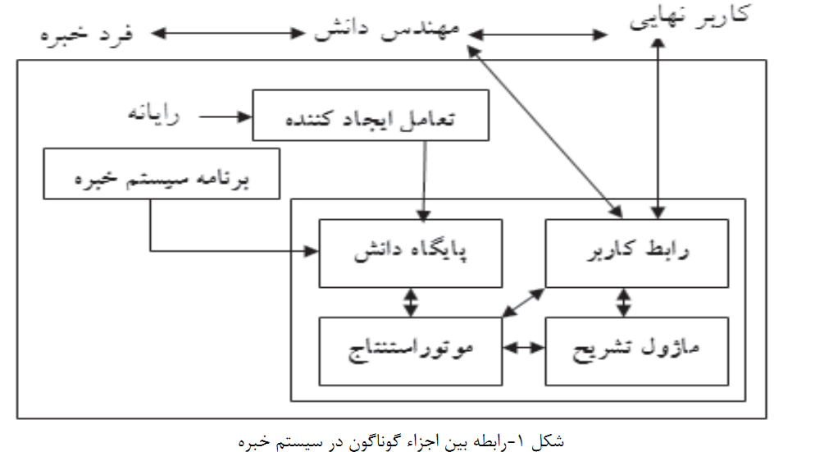

Slide 10
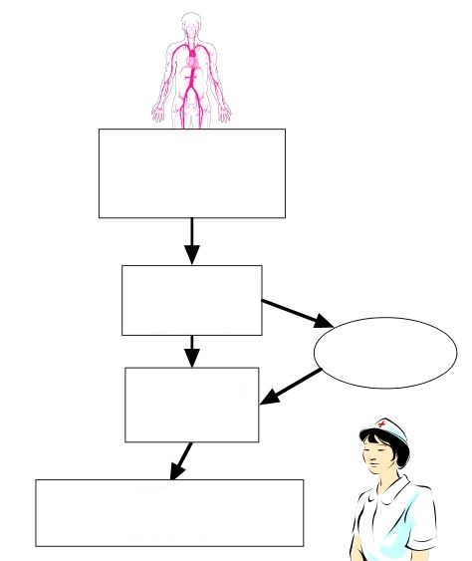
علائم مرتبط پزشکی محیطی
دریافت و ادراک علائم
جستجوی جداول
دسته بندی علائم برای تشخیص و درمان
نمایش و گزارش تشخیص و توصیه های درمان

Slide 11
سیستم های خبره تشخیصی
مواردی که سیستم خبره تشخیصی بیشتر مد نظر دارد:
تفسیر ECG (نوارقلبی)
تفسیر تست های آزمایشگاهی
تشخیص بیماری پیچیده و یا کمیاب
کمک به افراد کم تخصص و کم تجربه در تشخیص بیماری

Slide 12
مثال :یک سیستم خبره پزشکی (پایگاه دانش و قوانین استنتاج)
ق-1- اگر احتمالا فشار خون بالا باشد آنگاه خطر سکته قلبی بالاست.
ق-2- اگر احتمالا فشار خون پایین باشد آنگاه خطر سکته قلبی پایین است.
ق-3- اگر مصرف چربی زیاد باشد و بیمار مصرف نمک بالا داشته باشد آنگاه فشار خون احتمالا بالاست.
ق-4- اگر مصرف چربی پایین باشد و بیمار مصرف نمک پایین داشته باشد آنگاه فشار خون احتمالا پایین است.
ق-5- اگر مصرف چربی در هفته بیش از 300 گرم باشد آنگاه مصرف چربی بیمار زیاد است.
ق-6-اگر مصرف چربی در هفته کمتر از 100 گرم باشد آنگاه مصرف چربی بیمار پایین است.
ق-7-اگر مصرف چربی در هفته بین 100 تا 300 گرم باشد آنگاه مصرف چربی بیمار متوسط است.
ق-8- اگر مصرف نمک در هفته بیش از 5 گرم باشد مصرف نمک بالاست.

Slide 13
مثال ...
هدف: یافتن بالا بودن خطر سکته قلبی:
ابتدا ق-1 سپس ق-3 سپس بر اساس ق-5 و ق-8 ، 2 پرسش زیر از کاربر پرسیده می شود:
1- مصرف چربی بیمار چقدر است؟
2- میزان مصرف نمک چقدر است؟

Slide 14
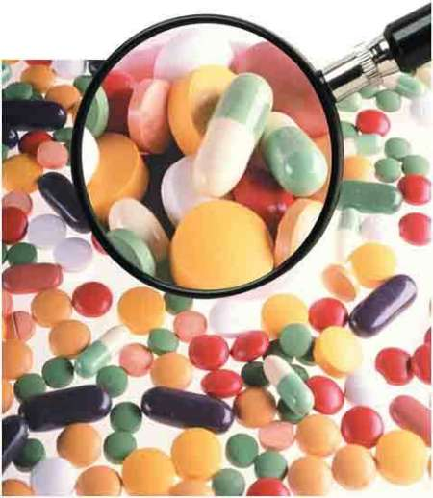
سیستم خبره تجویز درمان پزشکی
سیستم خبره تجویز درمان در درجه اول براساس قواعد علم پزشکی و در درجه دوم براساس تجربیات پزشک انجام می گیرد .
هدف اصلی از تولید قوانین منطقی و سیستم هوشمند تجویز درمان پزشکی ، رفع مشکلات تجویز دارو و تسهیل امور درمان پزشکی است.
متداول ترین روش نمایش دانش (به علت سادگی ، امکان تصحیح ساده تر پایگاه دانش و وجود روشهای متنوع استنتاجی ) قوانین می باشد .

Slide 15
قوانین تجویز به دو بخش تقسیم می شوند :
قوانین مربوط به سن ، وزن ، شرایط و شدت بیماری ، چک کردن تداخلات دارویی و.. مثل :
قوانینی که پزشک باید با توجه به حالت های خاص جهت اعتبارسنجی اضافه کند. مثل :

Slide 16
نحوه کار سیستم :
اطلاعات از سه بخش اصلی تشکیل شده است :
بانکهای اطلاعاتی : اطلاعات اولیه عمومی پزشکی
حافظه کاری Working Memory : اطلاعات اولیه و اطلاعاتی که از استخراج قوانین انتخابی توسط موتور استنتاج بدست می آید.
مجموعه ای از قوانین که دریک فایل متنی می باشند.

Slide 17
ساختار کلی سیستم :
نرم افزار ابتدا مشخصات و سوابق بیمار را دریافت و برای او
پرونده تشکیل می دهد . پس از تشخیص بیماری به کمک پزشک اقدام به تهیه یک طرح درمان ، براساس اطلاعات علمی در بانکهای اطلاعاتی سیستم ، می نماید.
توضیح اینکه ، انتخاب یا عدم انتخاب نهایی طرح درمان ، همچنان بعهده پزشک خواهد بود . پزشک توسط یک رابط کاربر با سیستم ارتباط برقرار می کند و میتواند از دو بخش سیستم بانک اطلاعاتی و بخش خبره استفاده نماید.
این سیستم از نوع سیستم های خبره قاعده گرا بوده و دارای اجزای رابط کاربر ، سیستم بانک اطلاعاتی ، موتور استنتاج و مجموعه قواعد به عنوان پایگاه دانش می باشد.

Slide 18
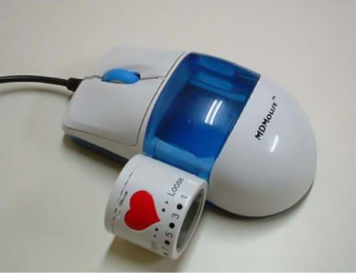
اندازه گیری فشارخون با موس کامپیوتری
این ماوس می تواند از طریق یک حلقه کوچک (که معادل کاف یا همان بازوبند فشار سنجهای قدیمی است) فشار خون و نبض شما را اندازه گیری کند، شرکت CalHealth همراه این ماوس یک بسته نرم افزاری هم ارائه می دهد که می تواند داده های دریافتی از ماوس را روی کامپیوتر ذخیره کند یا آن را برای پزشکتان ارسال کند،همچنین می تواند تغییرات نبض و فشار خون شما را ارزیابی کند، نمودارهایی برای بررسی بهتر
رسم کند و یا میانگین چند روزه آن را
محاسبه کند.

Slide 19
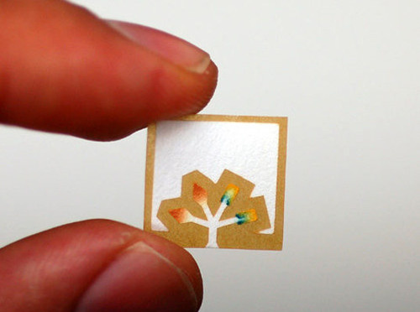
ایده ساخت ورقه تشخیص سریع برای بیماری های ایدز و مالاریا
با چکاندن يک قطره خون بر روی این ورقه و گذر آن از لایه های نازک آن وجود بیماری هایی مانند ایدز ، مالاریا، سل و هپاتیت در خون مشخص می شود. قطره خون از یک جهت به لایه های مختلف اين ورقه نفوذ می کند و با تغییر رنگ در طرح شاخه های یک درخت می تواند وجود چند نوع بیماری را به طور همزمان مشخص کند.
هم اکنون نمونه های اولیه این ورقه ها برای تست های کبدی در حال ساخته شدن است.

Slide 20
تشخیص تومور های سرطانی به کمک اپلیکیشن اسمارت فون
محققين Massachusetts با همکاری پزشکان بیمارستانی در بوستون اپليکيشنی را نوشته اند که با استفاده از سيستمی الکترونیکی می توانند تومور های سرطانی را از طریق نمونه گیری مجازی از چند هزار سلول بدن تشخیص دهند.
در اين تکنولوژی يک دستگاه کوچک در کنار تخت بيمار نصب می شود. عملکرد این دستگاه از طريق یک اپليکيشن که بر روی اسمارت فون پزشک نصب شده قابل کنترل است.
در هسته این دستگاه یک ميکرو چیپ مغناطیسی و یک اسکنر
مغناطیسی ديگر که دقيقا همانند همان دستگاه MRI عمل
می کند ، نصب شده است . این مجموعه با کمک ذرات نانو
مغناطیسی، به اندازگيری سطح پروتئين های ويژه ای در بدن
می پردازد.

Slide 21
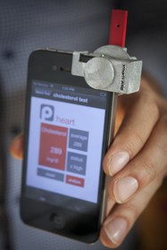
بررسی سطح کلسترول خون با آیفون
سامانه ای به نام smartCARD برنامه کلسترول گوشی‌ هوشمند برای تشخیص سریع به قسمت فوقانی یک دوربین تلفن‌همراه متصل می‌شود و می‌توان نوار آزمایش استاندارد را در درون شکاف آن قرار داد.
کاربران قطره‌ای از خون خود را بر روی نوار قرار می‌دهند و این امر موجب تغییر رنگ نوار در پاسخ به نشانگرهای زیستی موجود در
نمونه‌ خون می‌شود.زمانی که نوار در درون ابزار جدید
قرار می‌گیرد، یک فلش تعبیه‌ شده آن را شفاف کرده
و دوربین گوشی نیز تصویری از آن تهیه می‌کند.سپس
یک برنامه همراه،تحلیل رنگی از این تصویر تهیه میکند
و بنابراین ، قادر به ارائه خوانش دقیقی از کلسترول
است. فرآیند کلی حدود یک دقیقه زمان می‌برد.

Slide 22
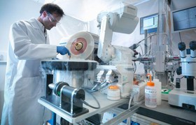
بینی مصنوعی با قابلیت بو کشیدن عفونت‌های خونی
محققان دانشگاه تایوان یک بینی مصنوعی را توسعه داده اند که با شناسایی باکتری عامل مسمویت خون قادر به تشخیص عفونت است. در بینی مصنوعی از حسگرهای تشخیص بو استفاده شده است که زمان تشخیص وجود باکتری های کشنده در خون را از 72 ساعت به 24 ساعت کاهش می دهد. این دستگاه شامل یک بطری کوچک پلاستیکی است که نمونه خون داخل بطری تزریق شده و با کمی محلول غذایی درون آن، امکان رشد سریع باکتری ها فراهم می شود. باکتری رشد یافته بویی از خود ساطع می کند که توسط حسگرهای شیمیایی قابل تشخیص است. رنگدانه های این بینی مصنوعی بر اساس نوع باکتری، تغییر رنگ پیدا کرده و به پزشک برای تشخیص بیماری و آغاز سریع درمان کمک می کند.

Slide 23
آینده سیستم های خبره پزشکی
نرم افزارهای هوشمند کار تشخیص سریعتر بیماری را به عهده می­گیرند اما کار این نرم افزارها همین جا به پایان نمی­رسد. بعد از تشخیص و مراجعه بیمار به پزشک مربوطه، پزشک نسخه بیمار را بر روی تبلتی که در اختیار دارد می نویسد. متن نوشته شده بر روی این تبلت توسط نرم افزار مذکور در اختیار تمامی داروخانه­های مجهز به این سیستم فرستاده می­شود. پزشک یک کد رهگیری در اختیار بیمار قرار می­دهد که بیمار با مراجعه به داروخانه­های می­تواند داروهایش را دریافت کند. به دلیل استفاده از نرم افزار هوشمند، لزومی ندارد که متصدی داروخانه به اصول نسخه خوانی آشنایی داشته باشد.

Slide 24
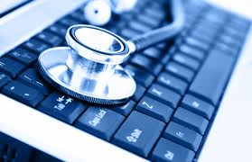
نتیجه گیری
با توجه به طیف وسیع ذینفعان در حوزه بهداشت ، تکنیک های سیستم های خبره لزوما تغییرات اساسی نموده است و در انجام این کار ، سازندگان سیستم های متخصص مراقبت سلامت باید دیدگاه های ذینفعان برای سنجش محتوای توضیح ، نوع تعامل و مکانیزم دسترسی را ممکن سازند.

